Slide 1
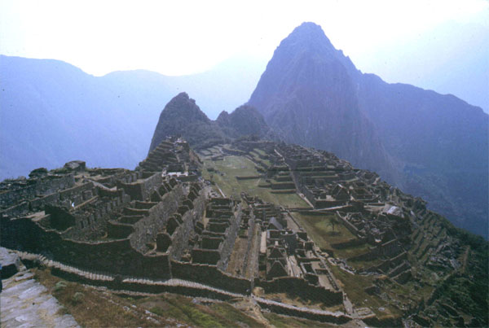
UNA CIUDAD SAGRADA

Slide 2
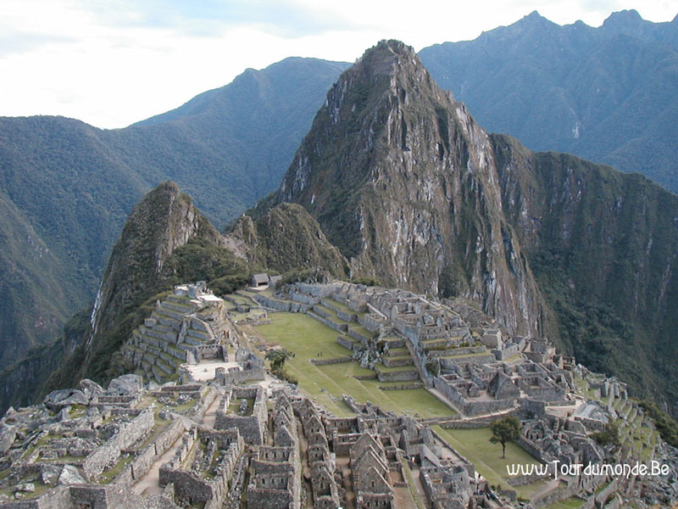
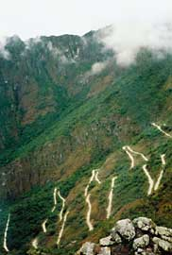
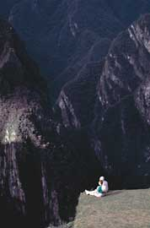
MACHUPICHU

Slide 3
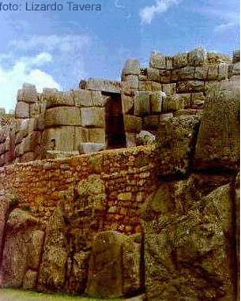
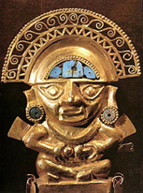
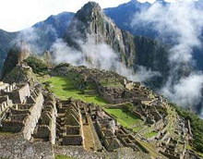
LOS INCAS

Slide 4
UBICACIÓN GEOGRÁFICA

Slide 5
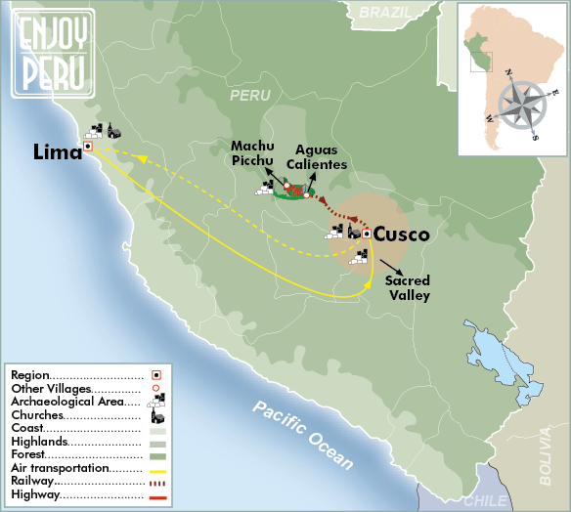

Slide 6
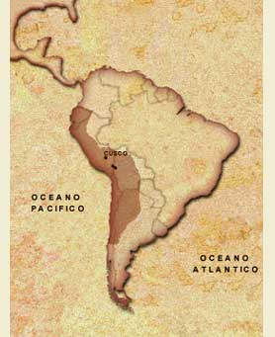
EL TAHUANTISUYO
El territorio del Tahuantisuyo, ubicado en el área andina, comprendió parte de Ecuador, Perú, Bolivia, Chile hasta el río Maule y el noreste argentino. En su apogeo llego a tener una extensión de 3.000 Km. De norte a sur y de 500 Km. De este a oeste.
Aunque los orígenes de los incas parecen encontrarse en grupos de emigrantes provenientes de la zona del lago Titicaca, que llegaron al valle del Cuzco mas o menos en el siglo XIII dC., ellos explicaban su procedencia con una leyenda. Según esta, Cuzco habría sido el lugar donde Mama Ocllo y Manco Capac, que eran hermanos y esposos, y que fueron enviados a la tierra pos su padre Sol para ordenar la vida de los hombres.

Slide 7
EXPANSIÓN DEL IMPERIO Lo que se conoce como imperio histórico comenzó con Pachacutec Inca Yupanqui, que ocupó el trono hacia 1438, siendo un gran conquistador y organizador del reino. Entre los años 1471 y 1493, con el hijo de Pachacutec, Tupac Inca Yupanqui, el imperio alcanzó su máximo esplendor. En esa época se conquistó todo el altiplano andino y los territorios septentrionales de Chile y Argentina. El sucesor de Inca Yupanqui fue Huayna Capac, alcanzó la mayor extensión del imperio.

Slide 8
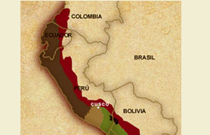
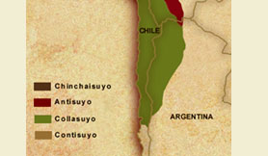
DIVISIÓN DEL IMPERIO Chinchasuyo: Norte Antisuyo: Este Collasuyo: Sur Contisuyo: Oeste

Slide 9
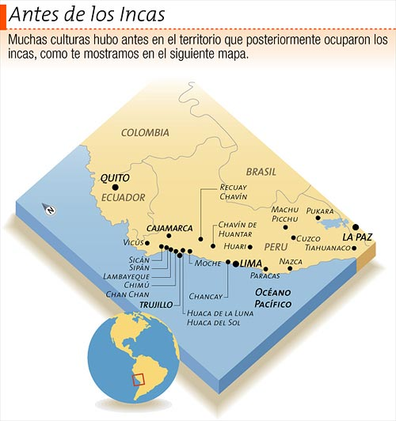
CULTURAS PRESEDENTES A LOS INCAS
Chavín de Huantar
Moche, Nazca, Tiahuanaco y Huari.
Chimú

Slide 10
ESTRUCTURA ADMINISTRATIVA
INCA: Máxima autoridad, política y religiosa.
APO-SUYO: Administrador del Suyo.
CURACA: Administración de provincia.
PUREJ: Jefe de familia.

Slide 11
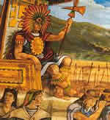
LA SOCIEDAD INCA
Gobernantes divinos
El imperio incaico estaba firmemente dominado por una teocracia sagrada e inviolable.
Se impusieron militarmente a los pueblos conquistados, respetando sus culturas, pero imponiendo la veneración al Inti.
El Inca, máxima autoridad política y religiosa, se consideraba hijo del Sol.
Gobernaba asistido por una aristocracia selecta, llamada orejones, a causa de los adornos que deformaban sus orejas; además, se consideraba nobles a los generales y a los altos oficiales.
Bajo esta aristocracia se encontraban los kurakas (o curacas), los señores.

Slide 12
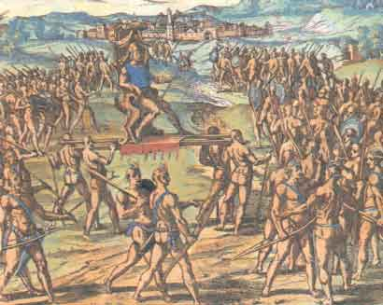
En una posición privilegiada se hallaba también la clase sacerdotal, integrada por el willaq uma (cabeza sagrada), las aqllas o escogidas y los sacerdotes.
En la base de esta pirámide social, estaba la masa del pueblo, dividida en llacta runa (originarios) y mitimaes (trasplantados de otras regiones o pueblos).
Fuera de estas clases se encontraban los yanacunas o yanaconas (literalmente: los esclavos).
La sociedad inca funcionaba sobre la base de la reciprocidad y la redistribución.

Slide 13
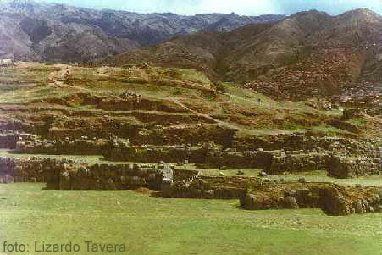
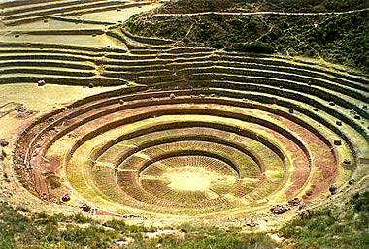
ECONOMÍA
La agricultura era la base fundamental de subsistencia. El poder central, fuerte como era, fue capaz de encauzar el enorme trabajo tributario hacia el desarrollo de canales, terrazas y acueductos, multiplicados incesantemente. Las cosechas de maíz, papas, quinoa y otros artículos alimenticios se incrementaron por el uso de abonos y el aporte de la taclla, especie de arado que se manejaba con el pie.

Slide 14
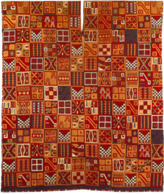
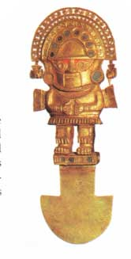
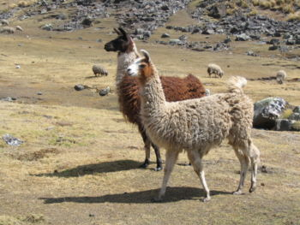
En el comercio, aplicaron el trueque de productos en pequeña escala. Organizaron la explotación de las minas y trabajaron el oro, el cobre, la plata, el bronce, el estaño y el plomo. En la textilería produjeron obras maestras, y la cerámica alcanzó un notorio desarrollo.
Los camélidos fueron un recurso esencial del Tahuantinsuyu. El Estado inca se preocupó de abastecerse tanto de la carne como de la fibra de estos animales.

Slide 15
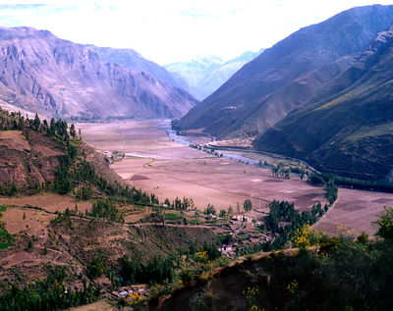
ORGANIZACIÓN DE LA PROPIEDAD:
El Estado ejercía muy importantes funciones en la sociedad incaica.
La tierra era de su propiedad y la mayor parte de explotaba comunalmente, también le pertenecía los rebaños de llamas y las minas.
El estado protegía a la población del hambre, la explotación y de cualquier necesidad; pero el precio era duro, los individuos estaban muy reglamentados, no se podía salir de la comunidad sin permiso. De todas maneras, los nobles y sacerdotes eran mantenidos por el trabajo del pueblo.
Las tierras tenían, entonces un reparto tripartito; esto es el Estado, la Iglesia (sacerdotes), y el pueblo.

Slide 16
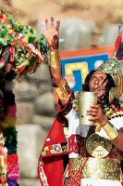
RELIGIÓN
Durante el imperio incaico el Estado se encargaba de sostener a la Iglesia, un caso único en la América indígena. Los fines principales de la iglesia eran el incremento de las reservas alimenticias y la curación de los enfermos. El dios supremo era Viracocha. Era inmortal y era el creador de todas las cosas de la tierra y el universo. También fueron adoradores del Sol, Inti, el dios principal, protector de la dinastía real. Se lo presentaba con una humana de la que salían rayos. Tenía un templo, el Coricancha. Le seguía en importancia el dios del Trueno, llamado Illapa, el agua de la lluvia –creían que venía de una fuente celestial–. La Luna, Manaquilla, era la esposa del Sol. El planeta Venus, era muy importante consideraban que cuidaba a los humanos. El grupo de estrellas de las Pléyades protegía a las semillas. Las diosas, de la tierra, Pachamama; y Mamacocha, del mar, eran muy importantes para la agricultura y la pesca. Las ofrendas a los dioses se colocaban en altares, a la vera de los caminos, eran llamados huacas. Existían también santuarios de piedra para orar, llamados apachetas.

Slide 17
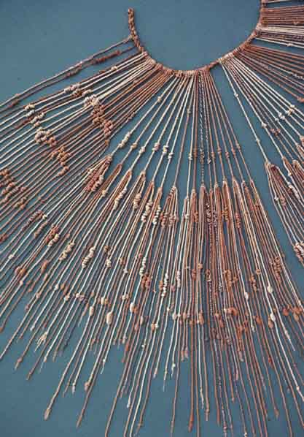
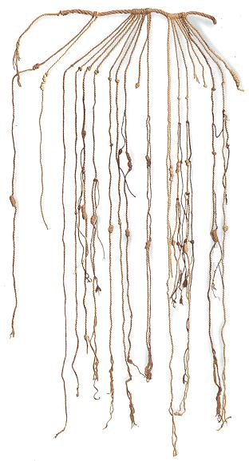
CONTABILIDAD
El trabajo de realizar censos, en los que se basaban todas las decisiones imperiales, correspondía al quipu-kamayoc, quien disponía solo del quipu para llevar tales contabilidades.

Slide 18
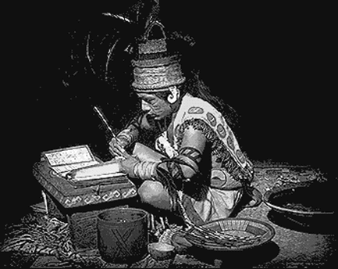
EDUCACIÓN
La educación en el imperio incaico estaba reservada a los nobles y se impartía en escuelas ubicadas en la ciudad de Cuzco. Se les enseñaba aritmética y astronomía.
Los amautas eran los encargados de enseñar los preceptos religiosos, los conocimientos políticos, históricos y el manejo de los quipus. El resto del pueblo no tenía acceso a una educación sistemática. Se procuraba, no obstante, que todos los habitantes del imperio aprendieran el quechua, pero más por intereses políticos, que educativos

Slide 19
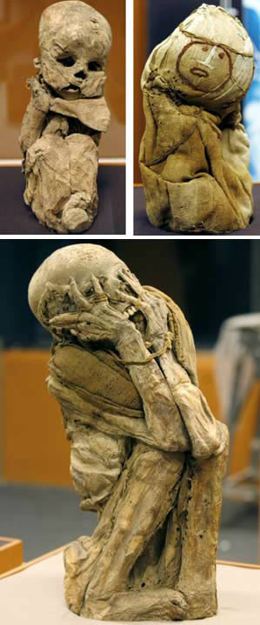
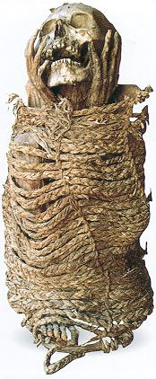
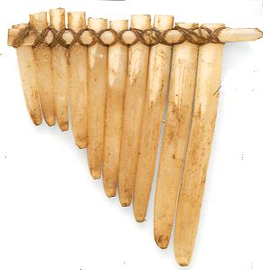
COSTUMBRES

Slide 20
UNA VISIÓN DEL MUNO MUY ESPECIAL.
En base de estas premisas, en el Tahuantinsuyo se gobernaba para el bien general, con el principio extraordinario: gobernar es hacer que todos trabajen con alegría en beneficio de la comunidad; no existió el Pensamiento de acumular riquezas en desmedro de su ayllu.

Slide 21
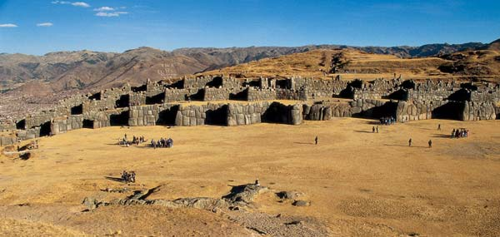
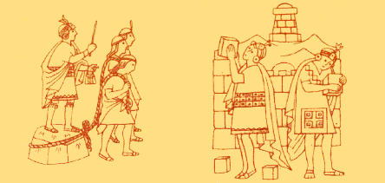
HERRAMIENTAS PARA MANTENER Y SOMETER EL IMPERIO
Los 4 suyo.
Ayllú.
Mita.
Ejército.
Quechua.
Caminos.
Quipú.
Inti.
Pukará.
Tambos.
Chasquis.
Mitimaes.

Slide 22
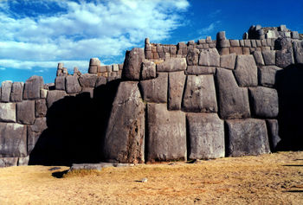
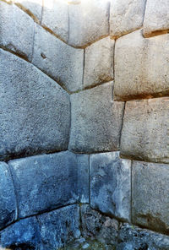
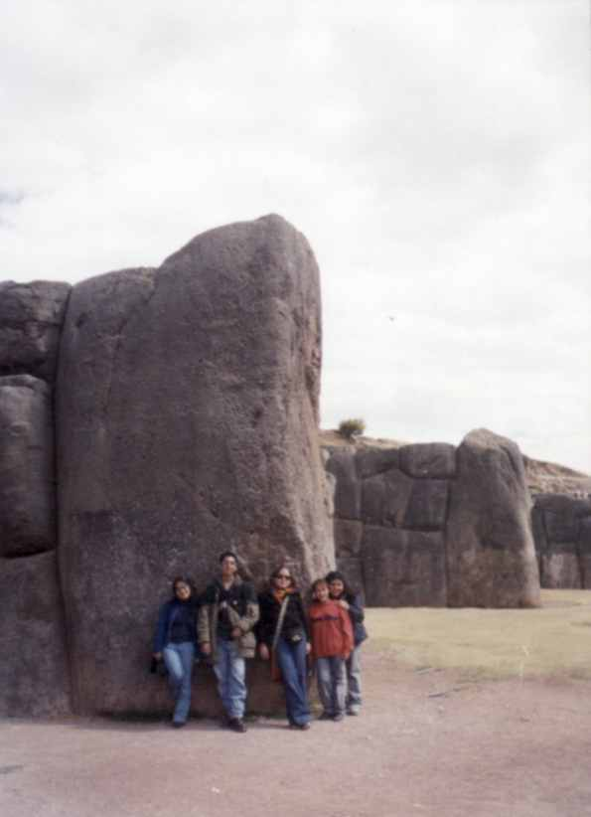
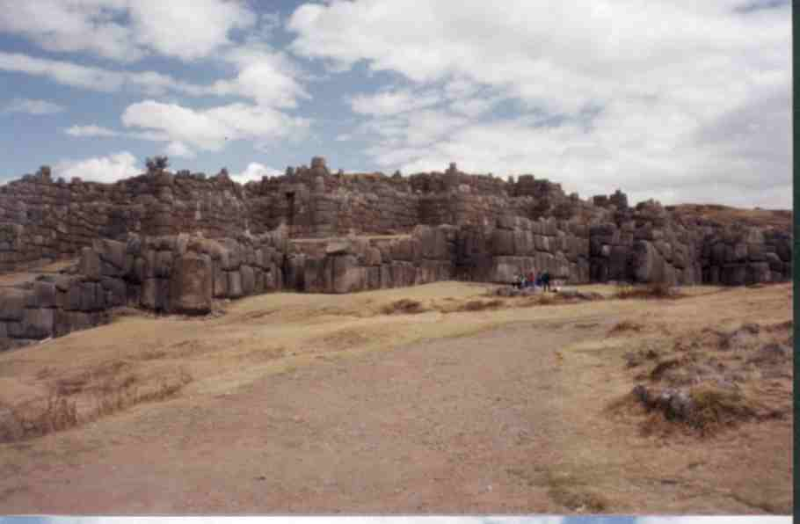
LEGADO INCA ARQUITECTURA

Slide 23
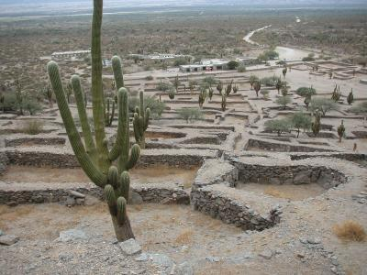
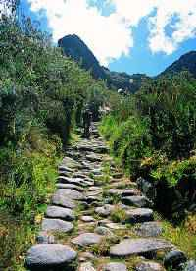

Slide 24
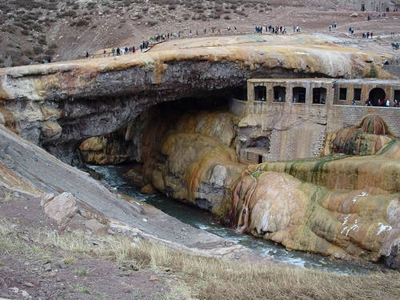
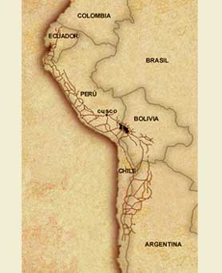
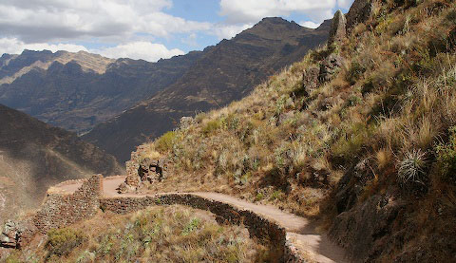
LOS CAMINOS
Unidos por tambos, pukarás, puentes.

